Slide 1
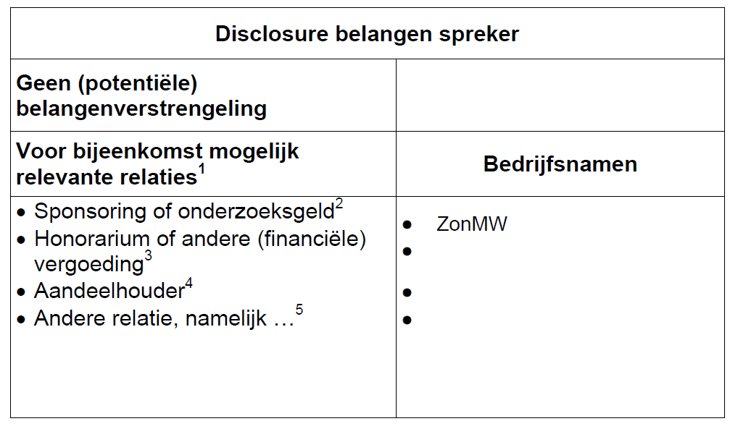

Slide 2




Chronische patiënten begeleiden bij hoop, wanhoop en hopeloosheid
Dit project wordt mogelijk gemaakt door:
[datum]
[naam geestelijk verzorger]

Slide 3
Introductie
Kennismaking
Relevantie van het thema hoop, hopeloosheid, wanhoop
Praktisch: accreditatie van training

Slide 4

Het herkennen van hoop, hopeloosheid en wanhoop
Bespreken in tweetallen:
Hoe herken ik hoop, hopeloosheid en wanhoop bij mijn chronische patiënten? (5 min.)
Plenair bespreken
Photo by Vaclav on Unsplash
Notes:
Plenair bespreken: bijv. met behulp van flipover.

Slide 5
Aanwijzingen hoop, hopeloosheid en wanhoop
Verschillende typen signalen
Verbonden met toekomstperspectief
Verbonden met ziekte(verloop)
Relaties en eenzaamheid
Moedeloosheid en machteloosheid
Oncomfortabel gevoel bij zorgverleners
Photo by Vaclav on Unsplash
Notes:
Gebaseerd op interviews die gehouden zijn met huisartsen, praktijkondersteuners en geestelijk verzorgers werkzaam in de thuissituatie. Deze interviews zijn onderdeel van onderzoek vanuit de Kenniswerkplaats Zingeving (ZonMW) en zijn gehouden vanuit het Leernetwerk Hoop.
Verschillende typen signalen:
Verbaal: ‘ik hoop dat…’
Non-verbaal: huilen, zuchten, handen in het haar
Houding: wegkruipen in schulp, emotioneel afstoten.
Verbonden met toekomstperspectief
‘Ik hoop dat ik nog lang zelfstandig kan blijven wonen’
Verbonden met ziekte(verloop)
Vragen naar bevestiging: ‘Denkt u dat die behandeling zal helpen?’
Relaties en eenzaamheid
‘Alleen ben ik ongelukkig, maar samen met anderen ben ik ook ongelukkig’
Moedeloosheid en machteloosheid
‘Op deze manier houd ik het niet langer vol’
‘Het houdt maar niet op’
Oncomfortabel gevoel bij zorgverleners
‘Dan doe je je best en steek je er tijd en energie in, en dan komen ze na drie maanden terug en dan is alles precies hetzelfde gebleven, en dan denk je: oh, help’

Slide 6

Hoop als reden om zingeving te bespreken
Plenair bespreken:
Wanneer zijn hoop, hopeloosheid en wanhoop een reden om zingeving te bespreken?

Slide 7
Goede omgang hoop, hopeloosheid & wanhoop
Je kunt hoop niet opleggen aan anderen (Van Veluw & Olsman, 2023)
Interpersoonlijke relatie kan hoop voeden (Van Veluw & Olsman, 2023)
Belang dat anderen hoop blijven houden (Olsman, 2020; Van Veluw & Olsman, 2023)
Effecten van (m.n. psychotherapeutische) interventies met doel hoop te versterken in palliatieve zorg (Salamanca-Balen, Merluzzi en Chen, 2021):
Vermeerderen hoop;
Verminderen depressie;
Verhogen spiritualiteit
Maar weinig effect op het verminderen van hopeloosheid;
Notes:
Olsman, Erik. ‘Hope in Health Care: A Synthesis of Review Studies’. In Historical and Multidisciplinary Perspectives on Hope, edited by Steven C. van den Heuvel, 197–214. Cham: Springer International Publishing, 2020. https://doi.org/10.1007/978-3-030-46489-9_11.
Salamanca-Balen, Natalia, Thomas V Merluzzi, and Man Chen. ‘The Effectiveness of Hope-Fostering Interventions in Palliative Care: A Systematic Review and Meta-Analysis’. Palliative Medicine 35, no. 4 (1 April 2021): 710–28. https://doi.org/10.1177/0269216321994728.
Van Veluw, Maartje, and Erik Olsman. ‘Hope in Recovery with Mental Vulnerability: Towards Collaboration in Spiritual Care’. In Recovery: The Interface between Psychiatry and Spiritual Care, edited by Erik Olsman, Bernice Brijan, Sujin Rosie, and Hanneke Muthert, 51–66. Utrecht: Eburon, 2023.

Slide 8
Doorverwijzen naar Geestelijke Verzorging
In welke situaties is het zinvol om iemand door te verwijzen naar een geestelijk verzorger?
Hoe komt een doorverwijzing praktisch tot stand?
Centrum voor Levensvragen
Eigen expertise als GV’er
Notes:
Trainer expliciteert aanleiding om geestelijke verzorging in te schakelen, zoals: als patiënt behoefte uit of als huisarts/POH’s inschatten dat geestelijke verzorging kan helpen;
Trainer licht toe hoe deelnemers contact kunnen leggen met een geestelijk verzorger (Centrum voor Levensvragen) en vertelt waar diens eigen expertise ligt;

Slide 9
Chronische patiënten begeleiden bij hoop, wanhoop en hopeloosheid
Dit project wordt mogelijk gemaakt door:
[datum]
[naam geestelijk verzorger]

